Slide 1


Dirección de Proyectos Sustentables.
Petróleo
Geotermia
Cogeneración
Gas
Solar FV
Etanol
Hidro
Eólico
Abril 2015.

Slide 2




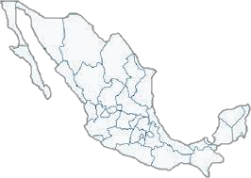

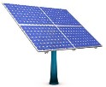







DIRECCIÓN DE PROYECTOS SUSTENTABLES.
OPORTUNIDAD DE GENERACIÓN DE ENERGÍA APARTIR DE RENOVABLES
SOLAR
Capacidad instalada (MW)
HIDROELÉCTRICA
Capacidad instalada (MW)
En el noreste se ubica una de las regiones con mayor radiación solar
12,000
38
Potencial a 2020:
6,300 MW
Potencial a 2020:
5,962 MW
11,640
11,664
0
1
2011
2012
2013
2010
México cuenta con capacidad hidrológica para instalación de mini hidroeléctricas
2011
2012
Potencial Total: 18,300 MW
Potencial Total: 6,000 MW
Eje volcánico con potencial geotérmico.
GEOTÉRMICA
Capacidad instalada (MW)
EÓLICA
Capacidad instalada (MW)
965
Potencial a 2020:
10,000 MW
Potencial a 2020:
20,000 MW
1,370
El recurso eólico del Itsmo alcanza factores de planta del 40%
519
569
2013
Potencial Total: 10,965 MW
2010
2011
2012
Potencial Total: 21,370 MW
FUENTE: SENER/Secretaría de Energía. REN 21/ Renewable Energy Policy Network for the 21st Century.

Slide 3

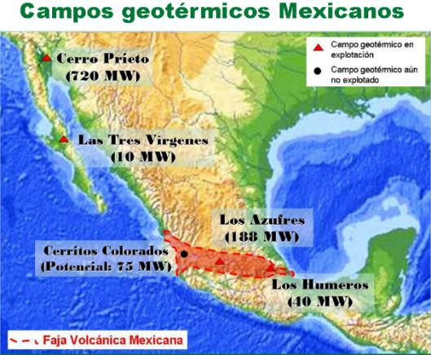





DIRECCIÓN DE PROYECTOS SUSTENTABLES.
DESARROLLO DE NUEVOS SECTORES DE FINANCIAMIENTO. ENERGÍA GEOTÉRMICA.
Viable: tecnología probada y económicamente viable.
Eficiente: Seguridad de suministro (potencia de carga base).
Limpia: Reducción de emisiones CO₂.
Económica: Bajos costos de producción normalizados (US$0.04 – 0.10/kWh).
Potencial en México: 10 a 11 GW (Norte – Centro, las mejores zonas).
México es el cuarto país en capacidad de generación geotérmica.
CFE cuenta con 958 MW de capacidad geotérmica instalada en cuatro centrales, responsables de generar el 3.3% del total de la energía eléctrica.
Centrales Geotérmicas Mexicanas.
Central Geotérmica | Ubicación | Iinicio de operación | Capacidad Actual(MW) | En Proceso (MW) | Corto Plazo (MW)
Cerro Prieto | B.C. | 1973 | 720 | 100
Los Azufres | Michoacán | 1982 | 188 |  | 50
Los Humeros | Puebla | 1990 | 40 | 35
Tres Vírgenes | B.C.S. | 2001 | 10
Cerritos Colorados | Jalisco |  |  |  | 25
Total |  |  | 958 | 135 | 75
RIESGOS:
Fase del Proyecto
Nivel de Riesgo
Estudios de superficie
Alto
Perforación exploratoria
Muy Alto
Desarrollo del sitio y pruebas de
producción
Alto
Construcción y operación de la planta
Medio-Alto
1/ Detrás de EEUU, Filipinas e Indonesia.

Slide 4
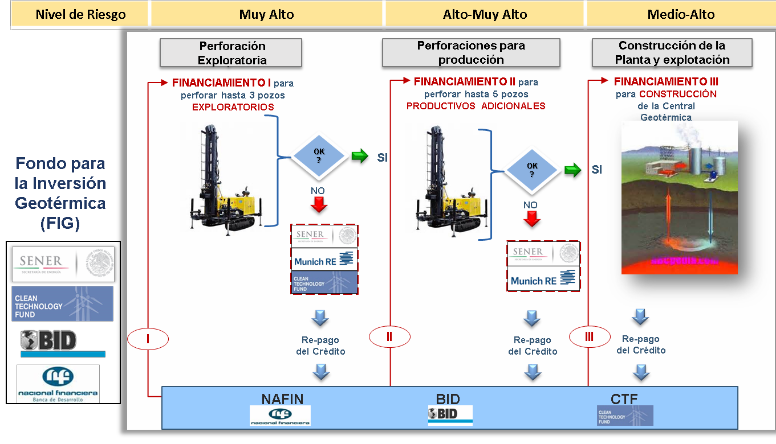
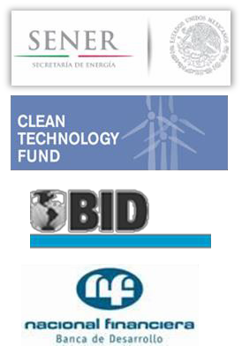
DIRECCIÓN DE PROYECTOS SUSTENTABLES.
DESARROLLO DE NUEVOS SECTORES DE FINANCIAMIENTO.
ENERGÍA GEOTÉRMICA.
NAFIN, CTF, BID y la SENER trabajan conjuntamente en el diseño e implementación de un instrumento asegurado para la etapa de Perforación exploratoria, que es donde se encuentra localizado el mayor riesgo en esta tecnología, pudiendo extenderse hasta la perforación productiva.
Nafin canaliza los fondos del Programa y aplica sus propios recursos caso por caso, en función del riesgo de los Proyectos. 70% Deuda Máx. / 30% Mín. Recursos propios.

Slide 5






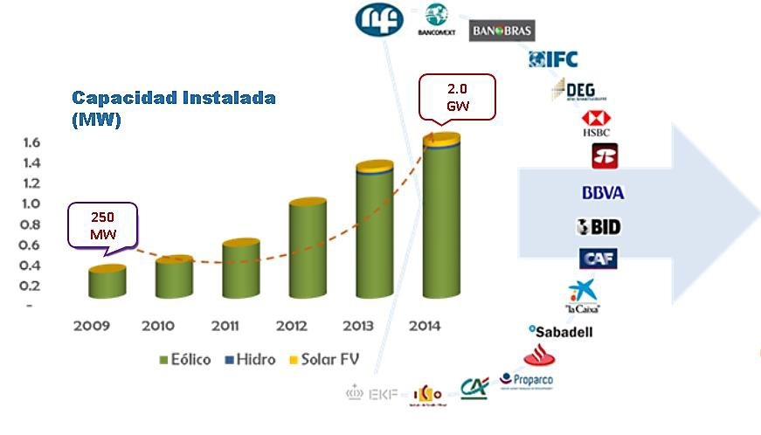
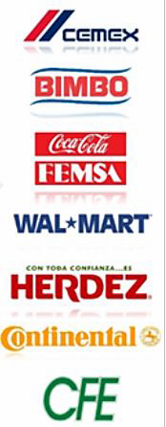
…PLAN ESTRATÉGICO DE LA DIRECCIÓN DE PROYECTOS SUSTENTABLES…
POTENCIACIÓN DE RECURSOS A TRAVÉS DE ORGANISMOS INTERNACIONALES.
Programa de Energías Sustentables
Portafolio NAFIN
CTF US$ 70 millones
IDB US$ 370 millones
Nafin
US$ 798
millones
US$ 6 mil millones de inversión total
2.8 GW de capacidad instalada
6.4 millones de toneladas de CO2 evitadas
(una vez que entren en operación todos los proyectos).
Total Funding US$ 440 million.
NAFIN: Financiamiento de más de 2 GW de capacidad (renovables).
Valor de inversión total: 65,000
MDP.
Monto de participación NAFIN: más de 10,000 MDP.

Slide 6
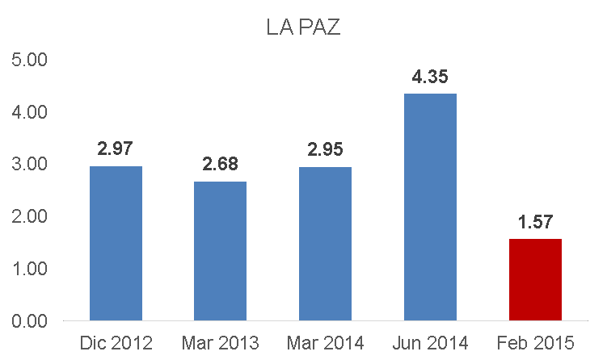
DIRECCIÓN DE PROYECTOS SUSTENTABLES.
RETOS DEL NUEVO MERCADO ELÉCTRICO MEXICANO. RETO PRINCIPAL: TRANSPARENCIA Y CONFIABILIDAD.
EVOLUCIÓN DEL CTCP EN LOS ÚLTIMOS 2 AÑOS.
YUCATAN
MEXICALI
ACAPULCO
Precios esquemas
iniciales
(~$2.0/kwh),
mostraban
VERACRUZ VALLADOLID
TUXPAN
TEPIC
ANAHUAC
BALSAS
BRAVO
CAMARGO
atractivos
de apalancamiento y
rentabilidad.
Desafortunadamente, los precios actuales (~0.59/kwh), han desincentivado la inversión de privados e instituciones financieras.
TAMOS
CAMPECHE
SURESTE
sep 2013, 0.80
CENTRAL
SONORA SUR
sep 2014, 1.29
CHAMPAYAN
SONORA NORTE
feb 2015, 0.59
CHETUMAL
CTCP EN EL SISTEMA
INTERCONECTADO ($/kWh)
SINALOA
CHIHUAHUA
SANTA LUCIA
COAHUILA
QUERETARO
COLIMA
jun 2013, 1.59
PUEBLA
COZUMEL
PETACALCO
dic 2012, 2.01
DURANGO
ORIENTAL
mar 2013, 1.84
HUASTECA
OCCIDENTAL
MAZATLAN1
MONTERREY
MOCTE_{L}Z_{O}U_{S}M_{M}A_{OCHIS}
JUAREZ LAGUNA
LAGUNA VERDE
_{LA ME}L_{S}A_{A}JAS GUEMES

